Slide 1
Processamento Digital de Imagens

Slide 2
Processamento Digital de Imagens
Motivado por duas principais aplicações:
Melhorar a informação da imagem para interpretação humana
Processamento de cenas para percepção de máquinas (Visão Computacional)
Armazenamento e transmissão eficientes

Slide 3
Processamento Digital de Imagens
Emprega métodos capazes de melhorar a informação pictorial para interpretação e análises humanas
Aplicações típicas:
Realce do conteúdo da imagem
Aumento de contraste
Correção de imagens borradas
Correção de iluminação
Eliminação de ruídos
Pseudo-coloração

Slide 4

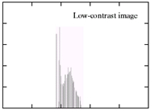
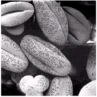
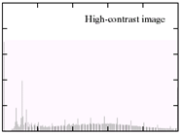
Processamento Digital de Imagens
Processamento de histogramas

Slide 5

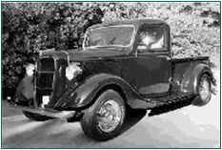
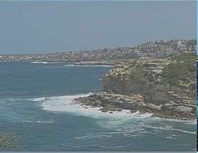
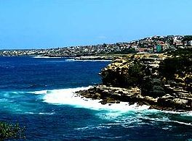
Processamento Digital de Imagens
Expansão de contraste

Slide 6
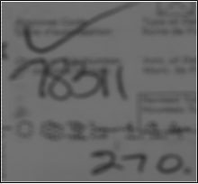
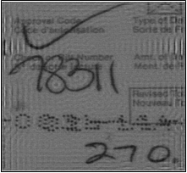
Processamento Digital de Imagens
Correção de foco

Slide 7

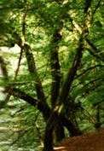
Processamento Digital de Imagens
Correção de movimento

Slide 8
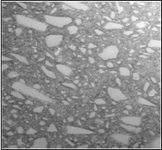
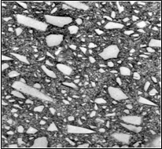
Processamento Digital de Imagens
Correção de iluminação irregular

Slide 9
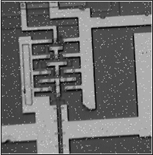
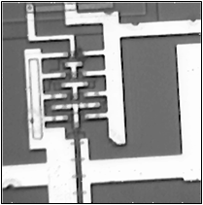
Processamento Digital de Imagens
Eliminação de Ruídos

Slide 10
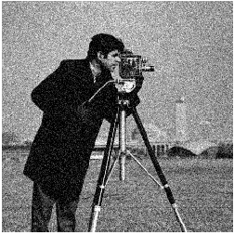
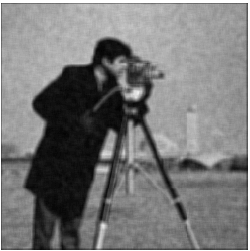
Processamento Digital de Imagens
Eliminação de Ruídos: filtros de média
Nota-se que neste caso não é o melhor filtro

Slide 11
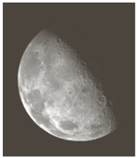
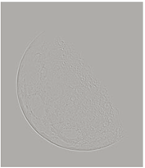
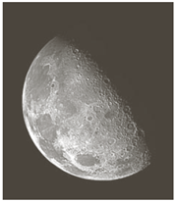
Processamento Digital de Imagens
Realce
Uso do Filtro Laplaciano

Slide 12
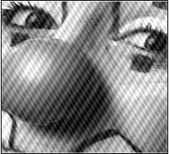
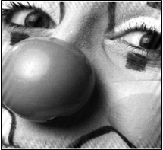
Processamento Digital de Imagens
Eliminação de ruídos periódicos

Slide 13
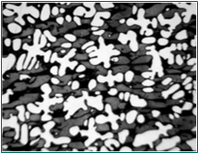
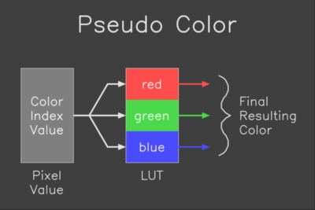
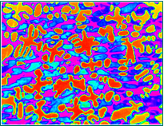
Processamento Digital de Imagens
Pseudo-coloração

Slide 14
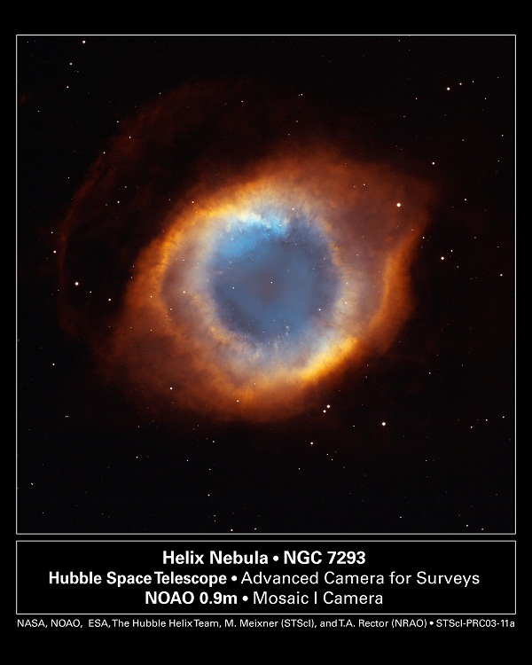
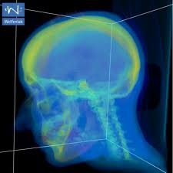
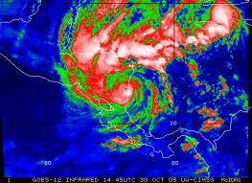
Processamento Digital de Imagens
Pseudo-coloração

Slide 15
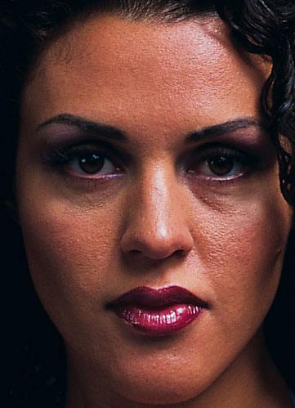
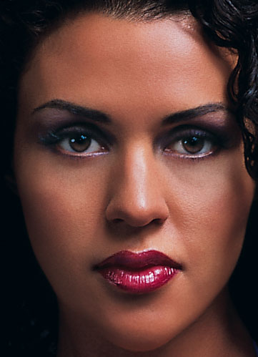
Aplicações: Retoque digital

Slide 16
Visão Computacional

Slide 17
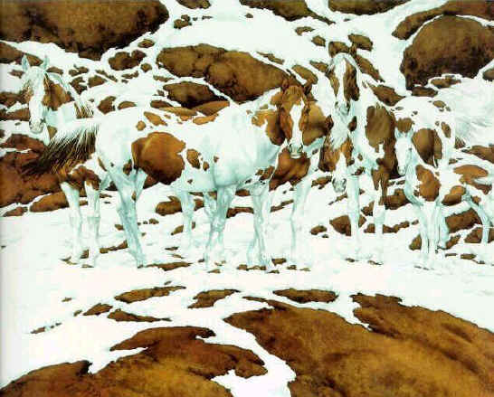
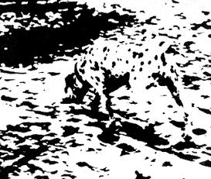
Visão Computacional
A visão está diretamente relacionada com a Inteligência!

Slide 18
Visão Computacional
Um dos maiores desafios científicos do homem contemporâneo
Está muito distante de ser solucionado
Um dos melhores exemplos da multidisciplinaridade da ciência

Slide 19
Visão Computacional
Interesse na extração de informações quantitativas da imagem com o objetivo de classificação de padrões e recuperação de imagens por conteúdo.
Extração de características
Automática
Semiautomática

Slide 20
Visão Computacional
Tipos de características
Cor: produz uma assinatura de cor para a imagem ou para uma região
média de cor, histograma, etc.
Forma: descreve a forma de um objeto
compacidade, índice de convexidade, perímetro, etc.
Textura: produz uma caracterização matemática de um padrão que se repete na imagem
entropia, contraste, transformada de Wavelet ou Fourier, etc.

Slide 21
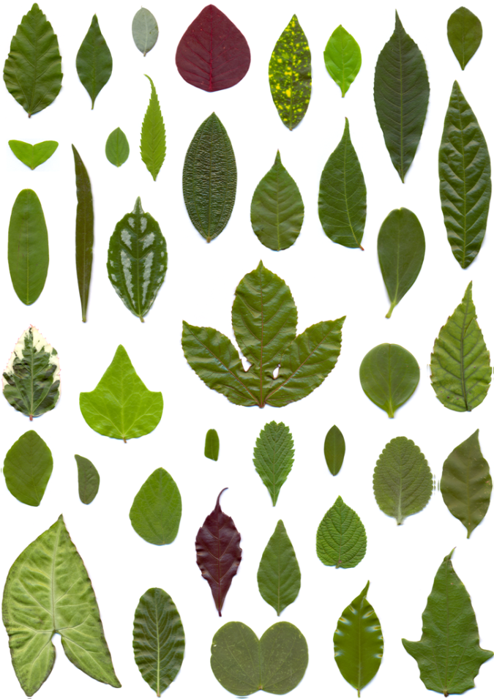
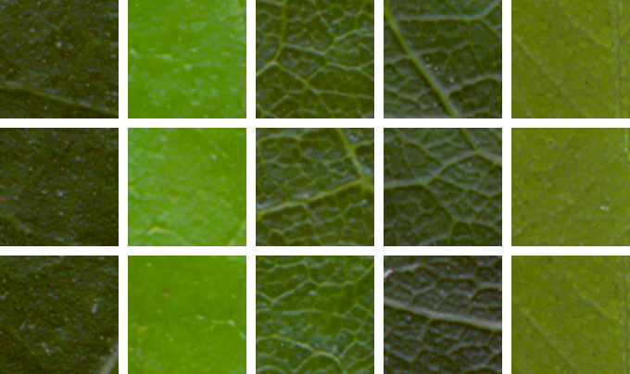
Aplicações
Reconhecimento e análise de plantas for meio da forma e textura

Slide 22
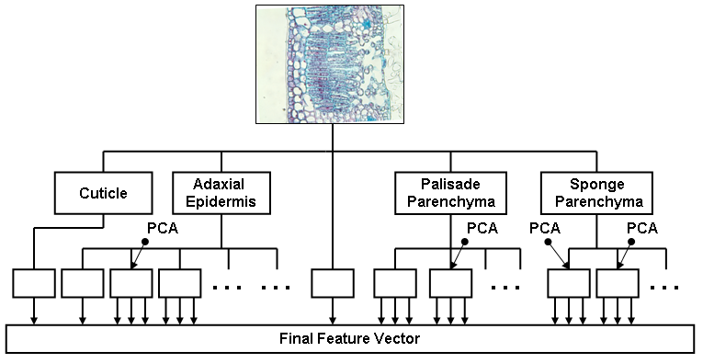
Aplicações
Caracterização das estruturas internas de uma folha

Slide 23
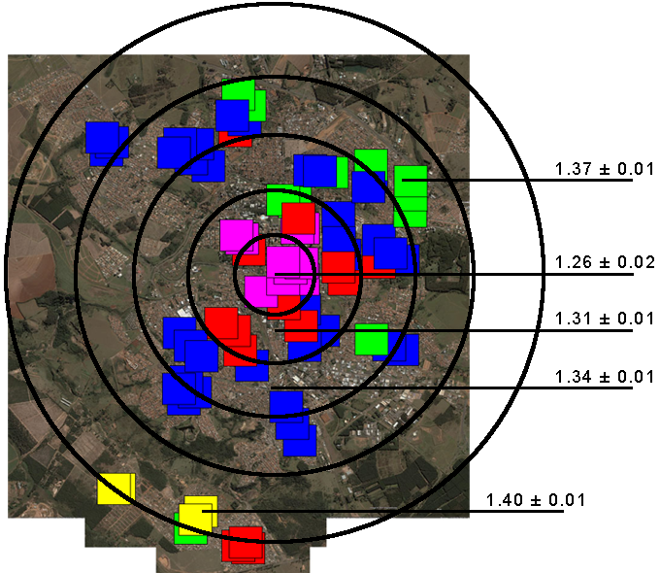
Aplicações
Análise de imagens urbanas de sensoriamento remoto

Slide 24
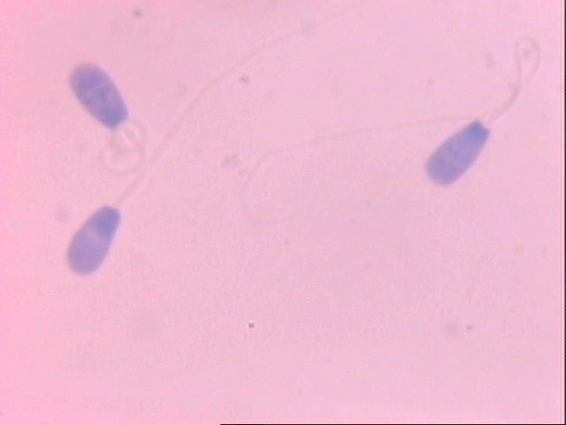
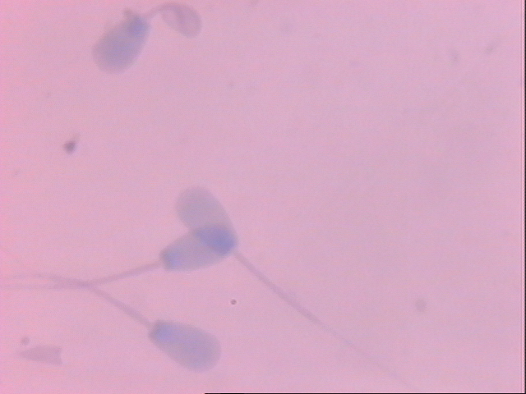
Aplicações
Desenvolvimento de rotinas computacionais para caracterização morfológica de espermatozoides de touro

Slide 25
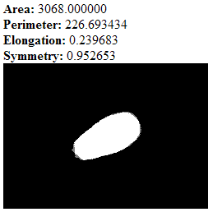
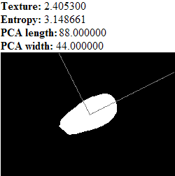
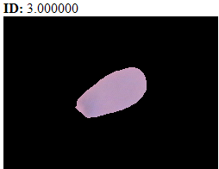
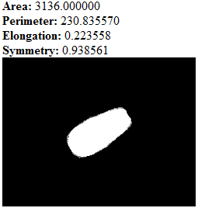
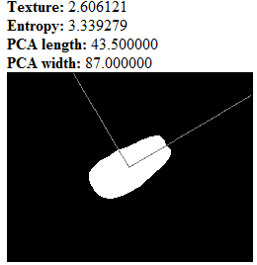
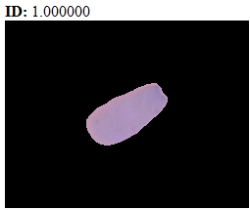
Aplicações

Slide 26
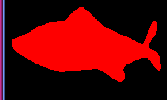
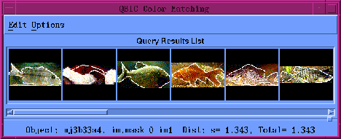
Aplicações
Busca por objetos que possuem formato semelhante

Slide 27
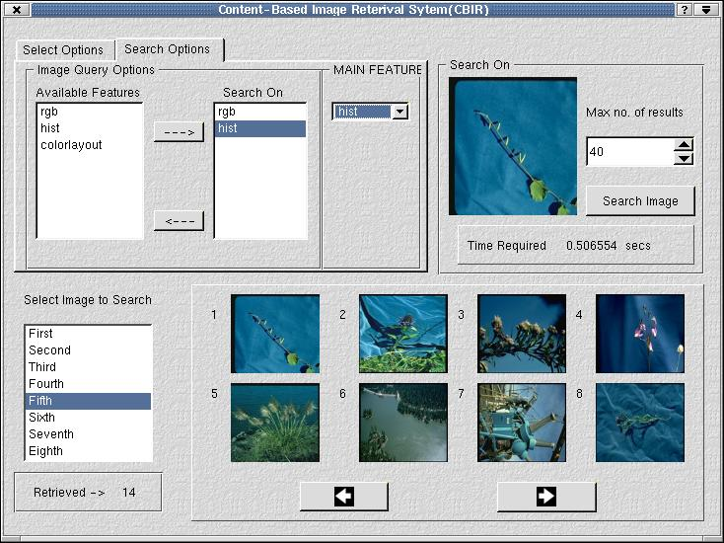
Aplicações
Busca por cor semelhante

Slide 28
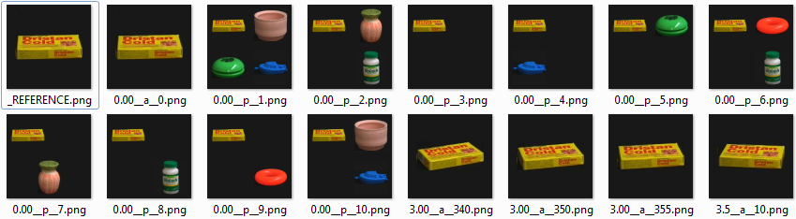
Aplicações
Busca parcial de imagens
Neste projeto exploramos o uso de grafos para buscar imagens que contenham uma imagem dada como referência

Slide 29
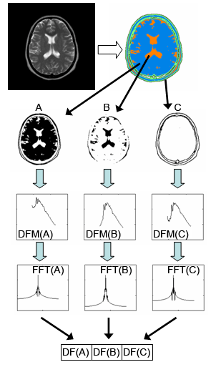
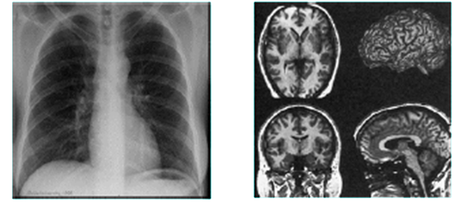
Aplicações
Diagnóstico por imagem, CBIR (busca por conteúdo), etc.

Slide 30
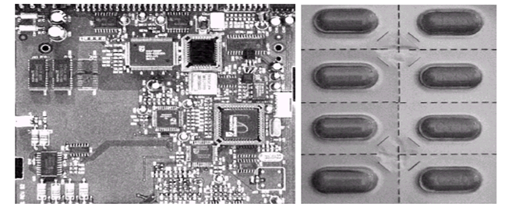
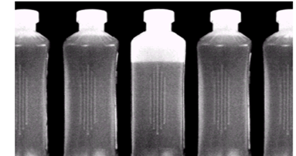
Aplicações
Aplicações industriais

Slide 31

Processamento Digital de Imagens
Compressão de imagens
Imagens normalmente contêm redundâncias que podem ser exploradas para obter a compressão de imagens

Slide 32


Processamento Digital de Imagens
Compressão de imagens
Compressão mínima (jpeg) – 105 KB
Compressão máxima (jpeg) – 16 KB
Imagem original - 257 KB

Slide 33

Processamento Digital de Imagens
Compressão de imagens

Slide 34
Um pouco de história
Uma das primeiras aplicações de técnicas de PDI para interpretação humana: imagens digitalizada para jornal transmitidas por cabos submarinos entre Londres e Nova York usando Bartlane cable picture transmission.
Desenvolvida no inicio do século 20, esta tecnologia de transmissão reduziu o tempo de transporte de uma semana para menos de 3hs.
Problemas iniciais quanto a qualidade das imagens estava relacionadas com a seleção dos procedimentos de impressão e distribuição dos níveis de cinza (a reprodução das imagens era feita em uma impressora de telégrafo simulando halftone)

Slide 35


Um pouco de história

Slide 36
Um pouco de história
O método de impressão usando impressoras de telégrafo foi abandonado em 1921, tendo sido substituído por reprodução fotográfica das fitas perfuradas do terminal de telégrafo. Houve uma melhora evidente quanto à resolução e distribuição dos níveis de cinza (5 niveis de cinza).

Slide 37

Um pouco de história
A capacidade do Batlane system foi aumentada para 15 níveis de brilho em 1929.
Imagens passaram a ser obtidas por um sistema de revelação de filme via feixes de luz que eram modulados pela fita (tape) da imagem codificada.
Novos métodos de processamento para melhorar imagens digitais (transmitidas) continuaram até a década de 60.

Slide 38
Um pouco de história
A ida ao homem a lua e computadores com capacidades cada vez maiores revelaram o potencial do conceito de processamento de imagens.
Trabalhos usando técnicas computacionais para melhorar imagens obtidas por sondas espaciais começaram no Jet Propulsion Lab. (Pasadena, CA) em 1964 quando imagens da lua foram transmitidas pela Ranger7. (correções das distorções da imagem devido a câmara de TV a bordo)

Slide 39
Um pouco de história
De 1964 até hoje, a área de processamento digital de imagens tem crescido muito.
Além das aplicações no programa espacial, técnicas de processamento digital de imagens têm sido usadas para uma grande variedade de aplicações
medicina, biologia, sensoriamento remoto, astronomia, geologia, aplicações militares, aplicações industriais entre outras

Slide 40
Passos para o processamento e análise de imagens
B
A
S
E
D
E
C
O
N
H
E
C
I
M
E
N
T
O
Formação da imagem
Aquisição da imagem
Pré-processamento
Segmentação
Descrição e extração de características
Classificação/reconhecimento de padrões
resultado

Slide 41
Algumas Ferramentas / Bibliotecas
Photoshop / Gimp
Matlab / Scilab / Octave
ImageJ
OpenCV
Imagemagick
ITK / VTK
Python
scikit-image
opencv

Slide 42
Livro Texto
Processamento Digital de Imagens, 3ª edição, Rafael C. Gonzalez, Richard E. Woods

